Slide 1
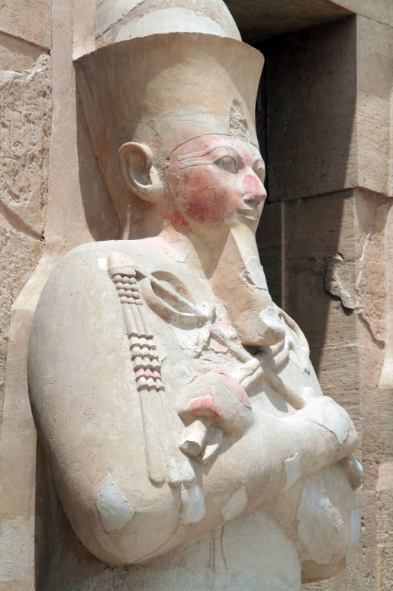
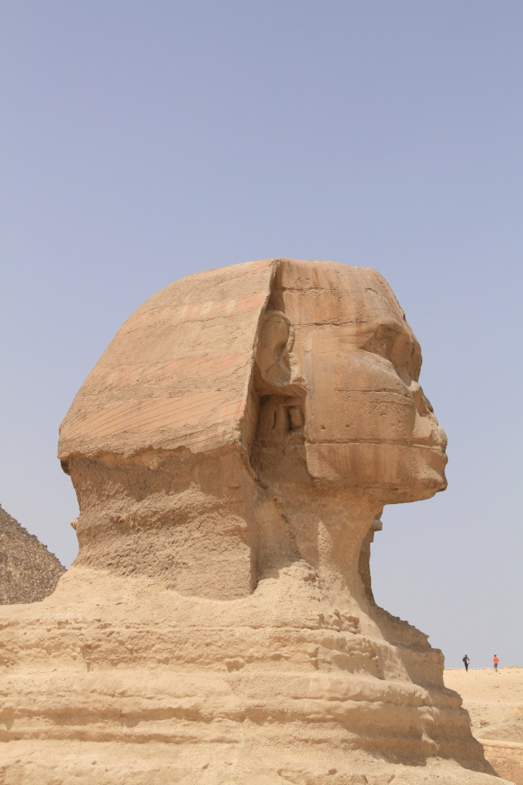
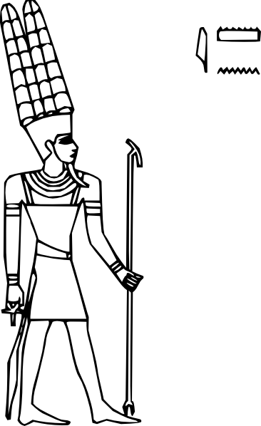
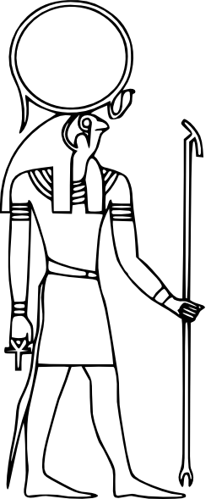
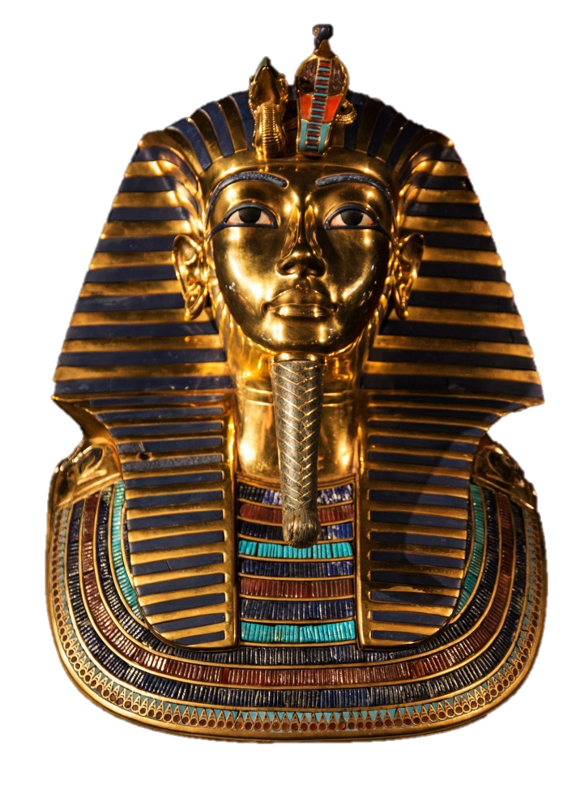
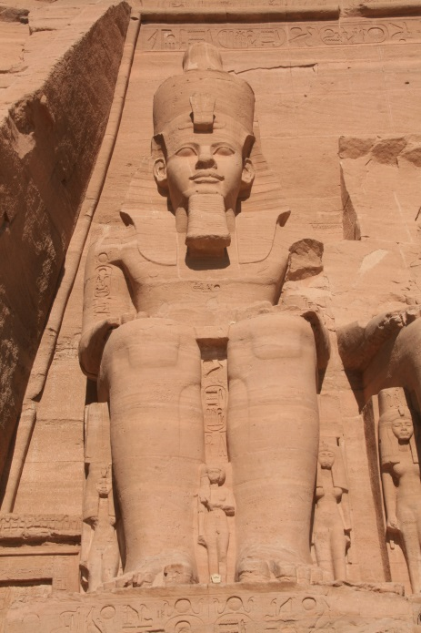
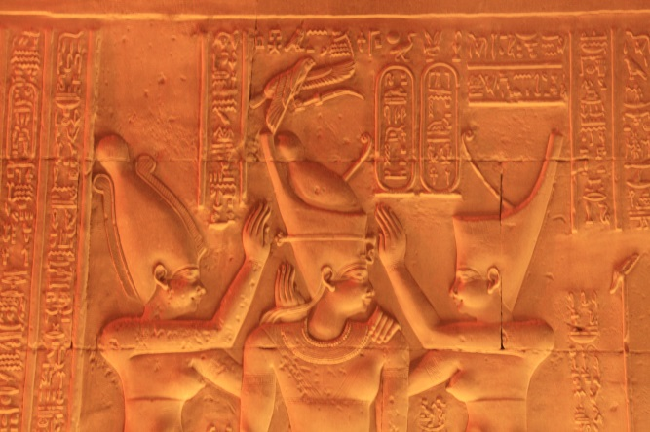
De oude Egyptenaren

Slide 2
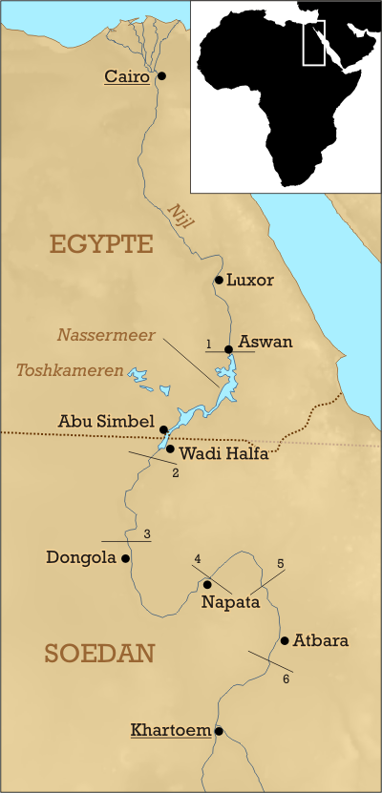
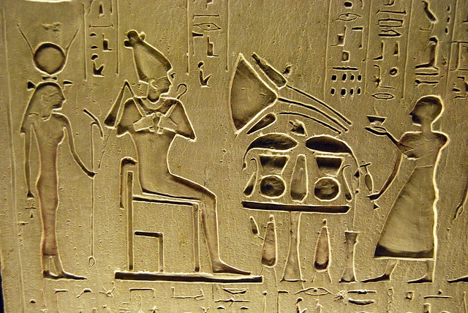
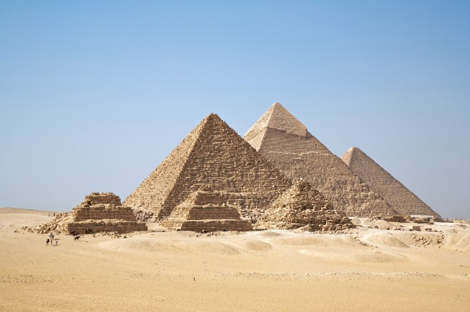
Geschiedenis
De geschiedenis van het “oude” Egypte gaat terug naar 3300 jaar voor Christus tot 320 voor Christus.
Deze beschaving ontstond rond de oevers van de Nijl.
De Egyptenaren waren zeer ontwikkeld en georganiseerd.
Door de bouwwerken en het Egyptische schrift, hiërogliefen, weten we veel over deze beschaving.

Slide 3
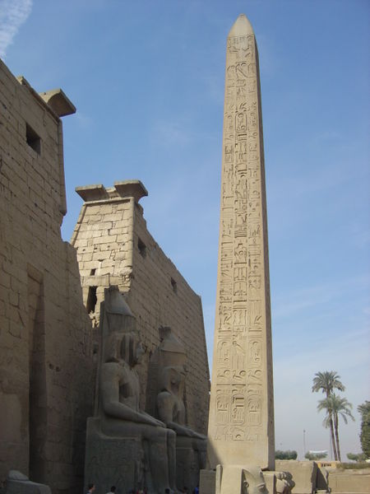
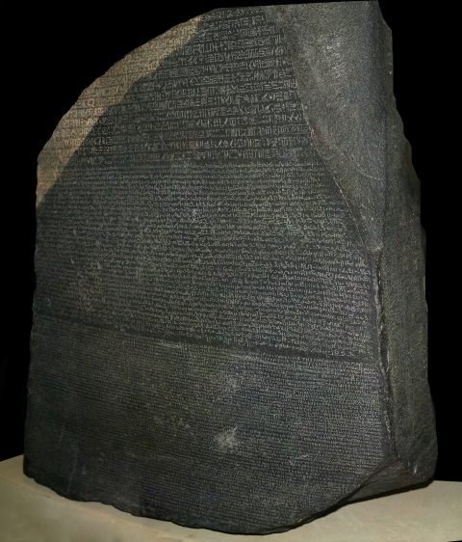
Hiërogliefen
De Egyptenaren beschreven vele bouwwerken met hiërogliefen. Dankzij deze versieringen weten we veel van het oude Egypte. Lang was de betekenis onduidelijk, maar door de steen van Rosseta is het gelukt om een goede vertaling te krijgen.
Type je naam

Slide 4
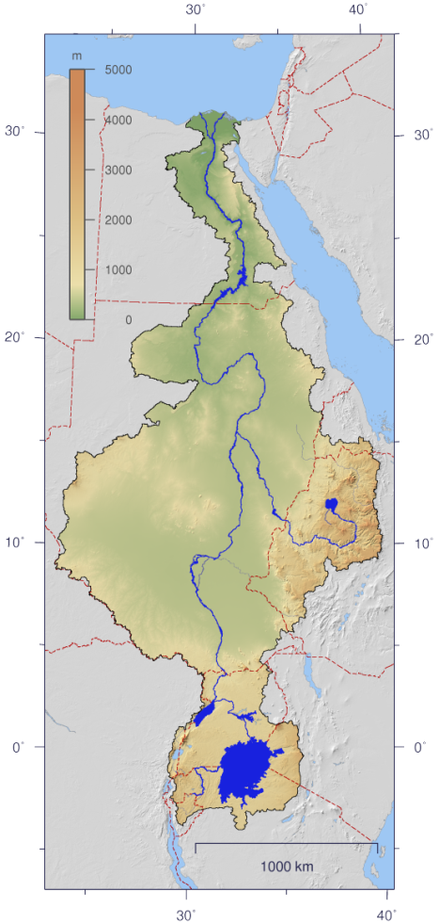
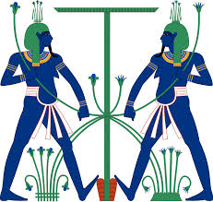
De Nijl
De Nijl is de langste rivier ter wereld, maar liefst 6750 km lang. De beschaving van het oude Egypte is totaal gebouwd langs de oevers van de Nijl.
De Egyptenaren geloofden dat de god Hapy zorgde voor vruchtbare grond.
Elk jaar overstroomde de Nijl en zorgde daarmee voor vruchtbare landbouwgrond. Teveel of te weinig water kon ook voor hongersnood zorgen.

Slide 5
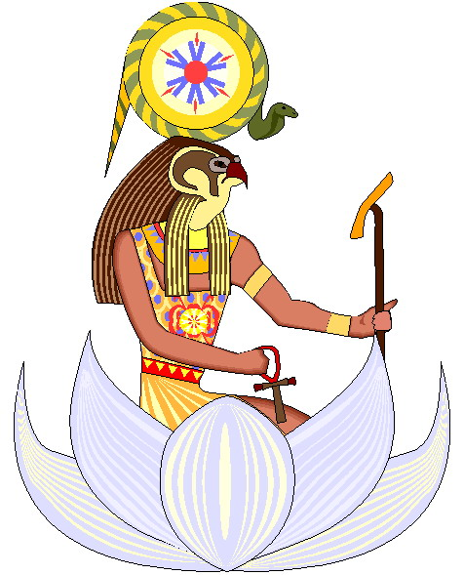
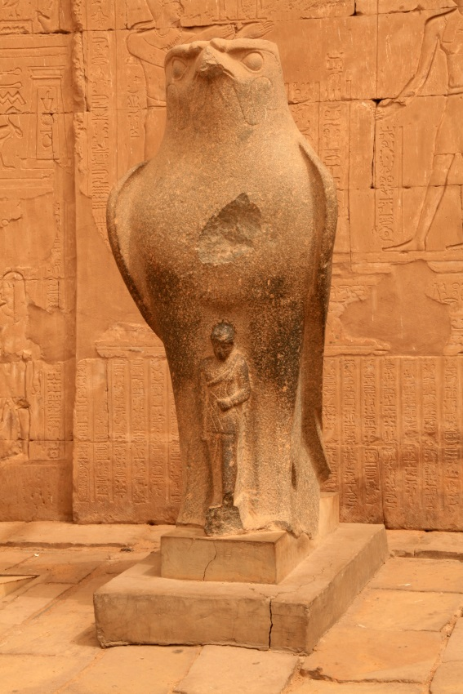
De goden
De Egyptenaren hadden wel meer dan 50 goden. Bijzonder was dat zij vaak afgebeeld waren met een menselijk lichaam, maar met een hoofd van een dier.
De hemelgod Horus
De zonnegod Ra
De Egyptenaren geloofden in een leven na de dood. De Egyptenaren verzorgden de doden dan ook goed.

Slide 6
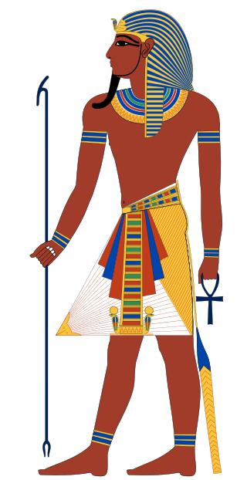
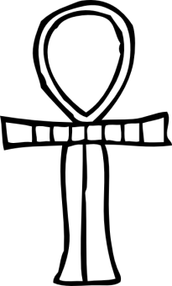
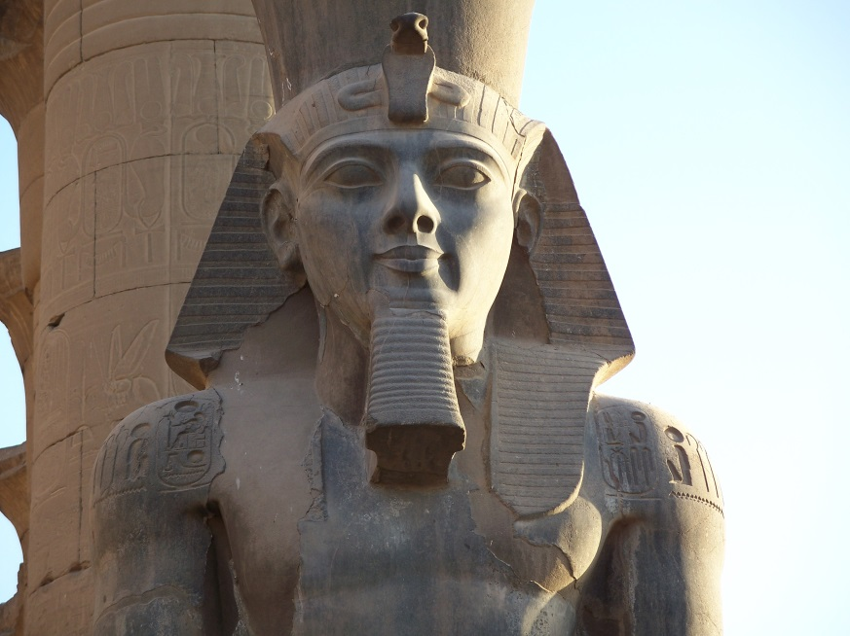
De farao
Aan het hoofd van de Egyptenaren stond de farao. Hij was een koning met goddelijke status.
Farao betekent eigenlijk groot huis. De Egyptenaren noemden hun koning Nesoet. Ramses II wordt wel gezien als de “grootste” farao.
De sleutel van het leven
De farao droeg een dubbele kroon. Een witte en een rode om aan te geven dat Opper-Egypte en Neder-Egypte één geheel was.

Slide 7
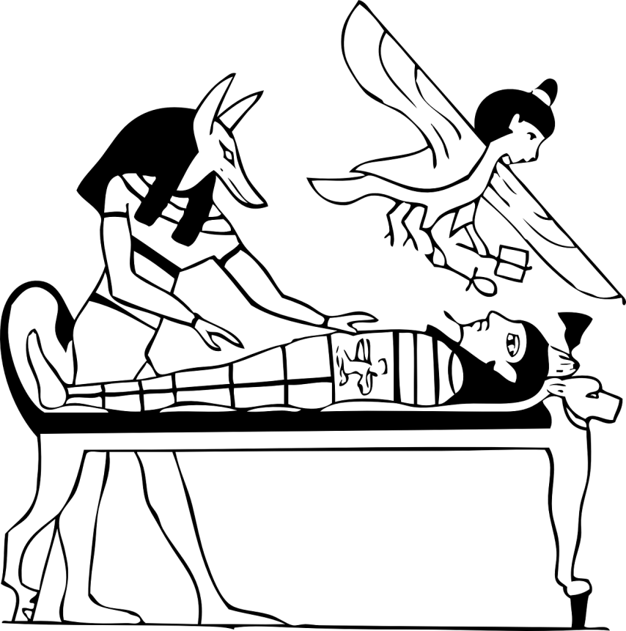
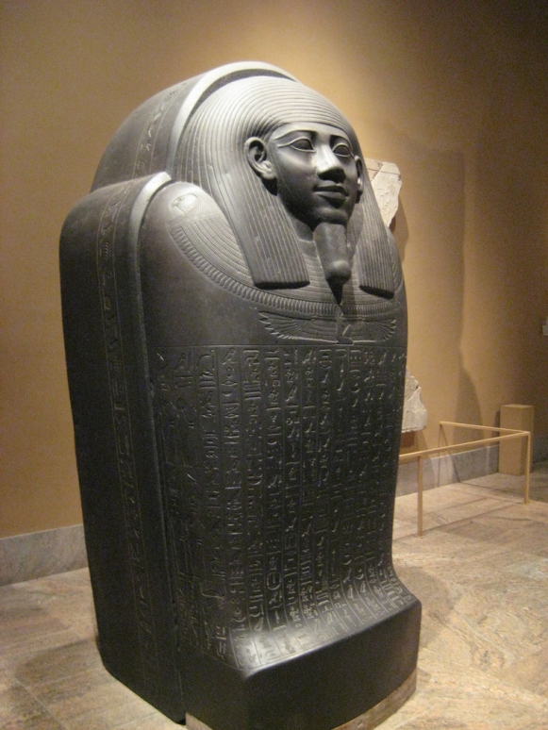
Mummificeren
http://www.schooltv.nl/video/mummie-hoe-werden-mummies-gemaakt/
De farao werd na zijn dood gemummificeerd. Zijn lichaam moest tot in de eeuwigheid bewaard blijven. Zijn lichaam werd ontdaan van organen en dagenlang gedroogd in zouten. Het lichaam werd in linnen gewikkeld en in een sarcofaag gelegd. Ook dieren werden gemummificeerd.

Slide 8
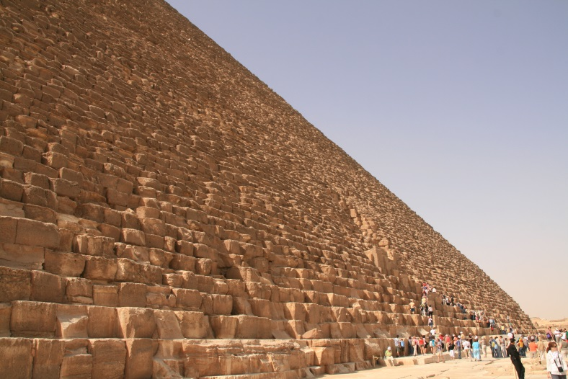
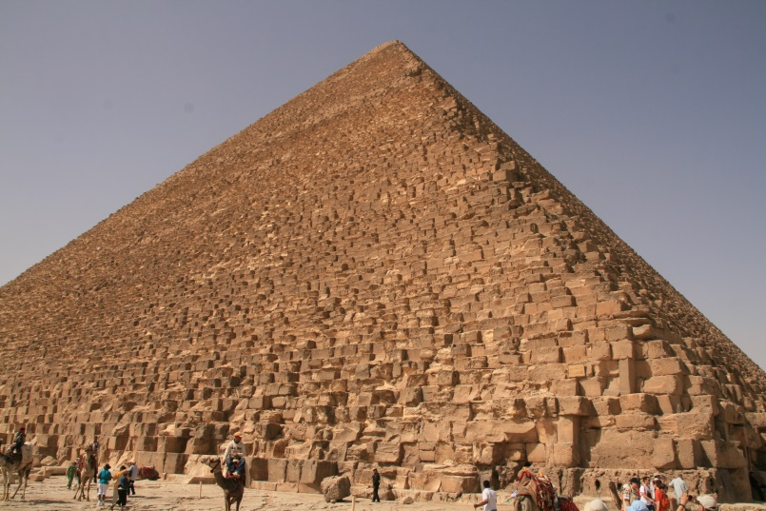
De piramide
De eerste piramide is 4500 jaar oud en werd gebruikt als begraafplaats. Vele farao’s volgden dit voorbeeld. Er zijn ongeveer 80 piramides overgebleven. Alle piramides zijn vaak leeggeroofd van waardevolle inhoud.
http://www.schooltv.nl/video/de-bouw-van-een-egyptische-piramide-30-jaar-hard-werken/playlist/157/
De piramides van Gizeh zijn het bekendst en krijgen vele duizenden bezoekers per jaar. Je kunt zelfs een streetview tour maken. Of bekijk deze 360 graden foto.

Slide 9
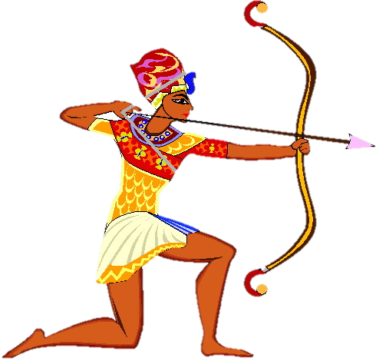
Aflevering Histoclips:
http://www.schooltv.nl/video/histoclips-de-oude-egyptenaren/

